Slide 1
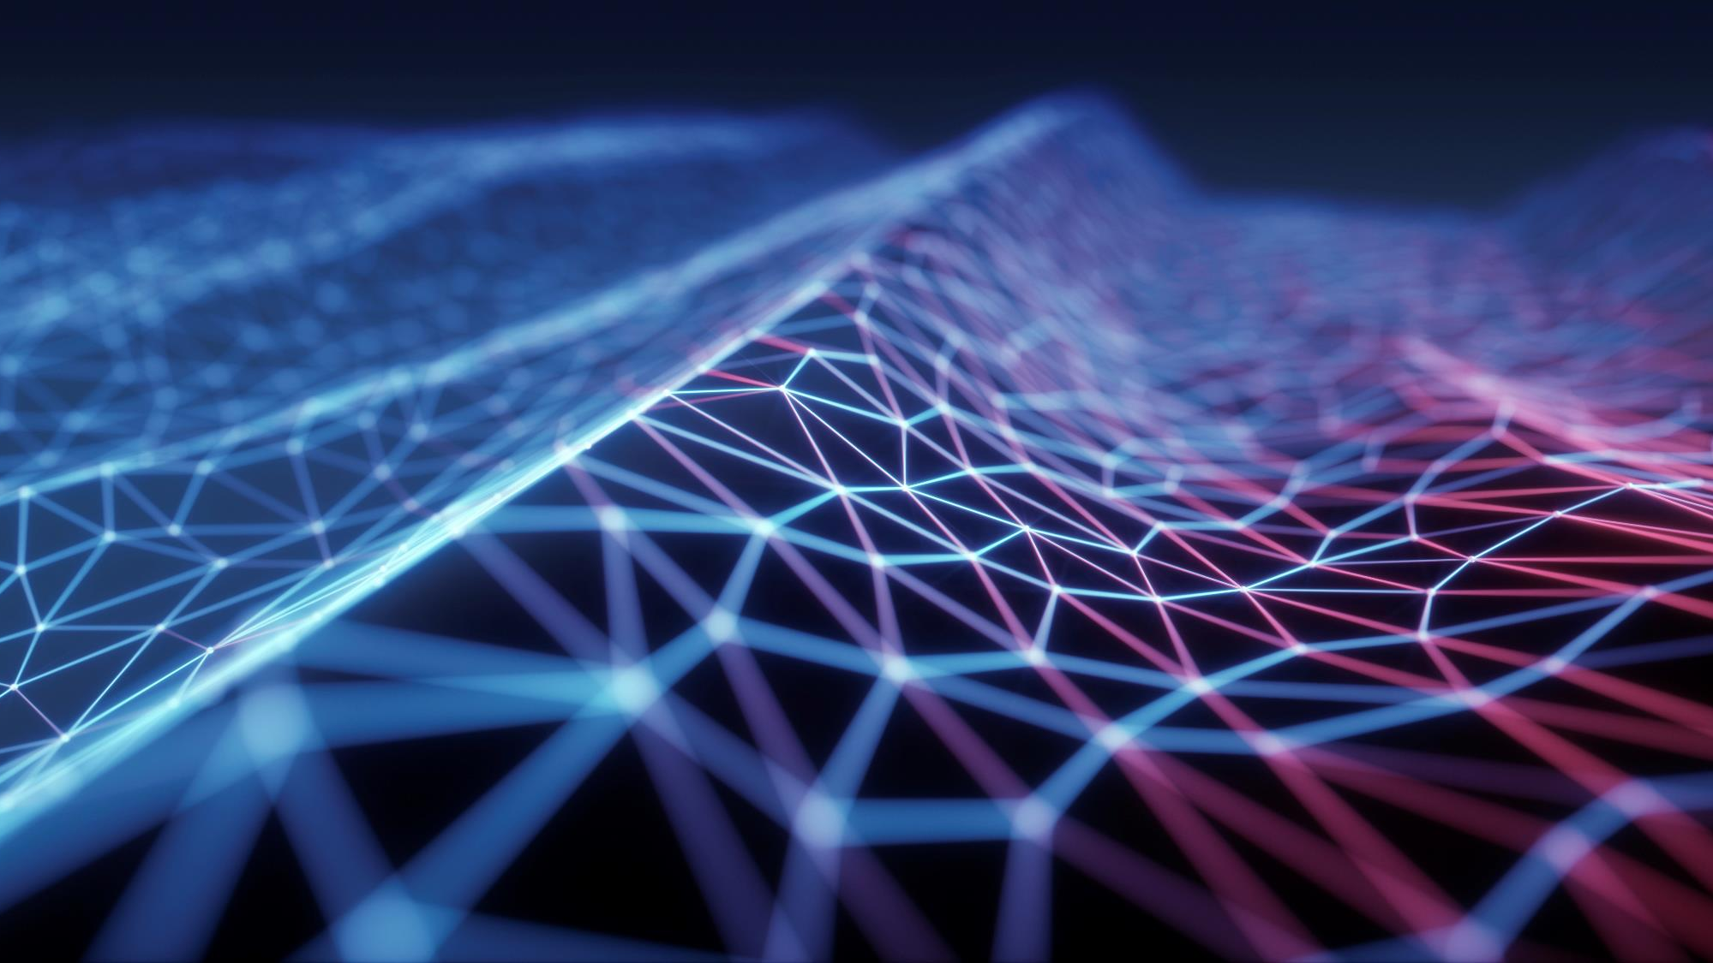
CRIPTOGRAFÍA LIGERA APLICADA A IOT
José LUIS CARO BOZZINO

Slide 2
IOT : INTERNET OF THINGS

Slide 3
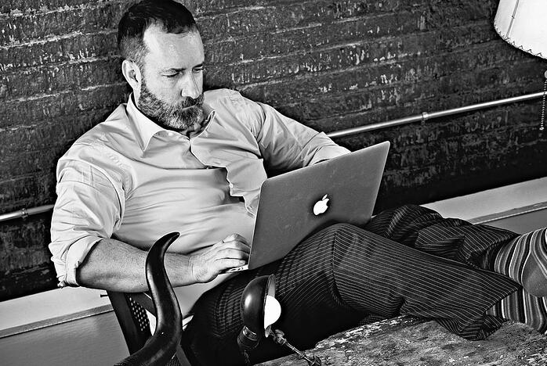
INTERNET OF THINGS
Término acuñado por Kevin Ashton en 1999
Definía un sistema de tarjetas RFID para localizar productos durante fabricación, venta y distribución
Se refiere a una red de dispositivos interconectados, con un UID y que pueden interactuar entre sí sin intervención humana.
Kevin Ashton

Slide 4
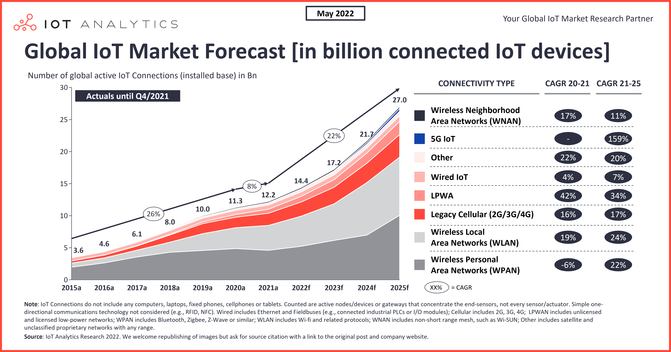
Crecimiento de dispositivos iot
14.000.000.000 dispositivos actualmente
27.000.000.000 esperados para 2025

Slide 5
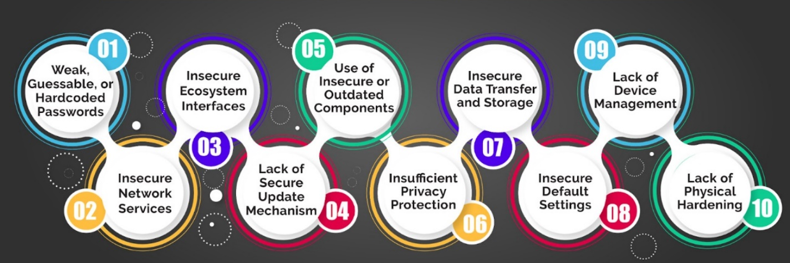
Top 10 debilidades para iot según owasp

Slide 6

INCIDENTES DESTACADOS
Botnet MIRAI
Ataques a Jeep
Owlet Sock

Slide 7
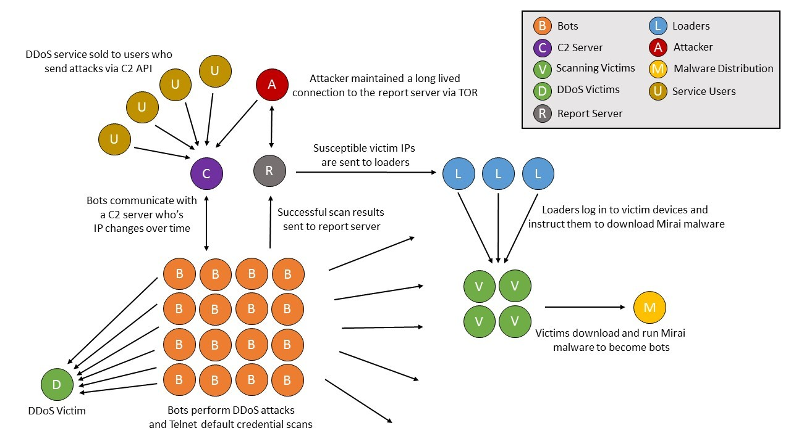
Botnet mirai
Malware que busca Ips vulnerables a fuerza bruta
Ataca sobretodo a dispositivos IoT
Se mantiene latente y se utiliza para realizar ataques DDoS usando los dispositivos infectados
No afecta a IANA, Servicio Postal de EEUU…
Esquema de Botnet MIRAI

Slide 8
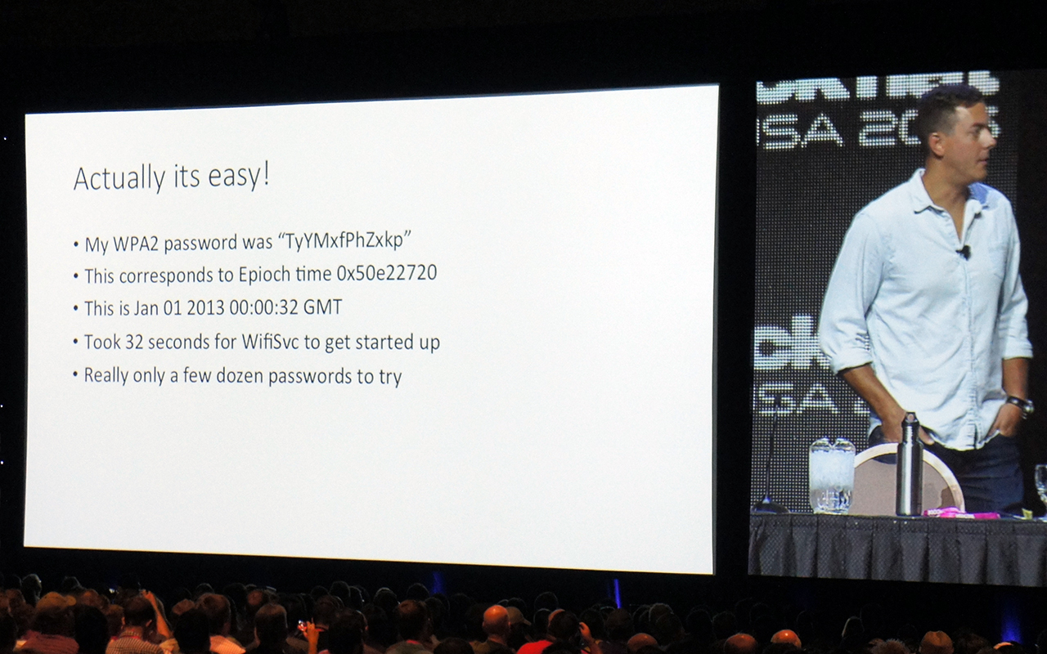
ATAQUE A VEHÍCULOS JEEP
Ataque basado en conocer año de fabricación del vehículo y obtener por fuerza bruta su mes y los segundos que tardó en iniciarse la centralita
El ataque se puede propagar desde el reproductor multimedia
Con un payload camuflado como actualización se pudo controlar los frenos, dirección, etc.
C. Miller y C. Valasek explicando el ataque en Black Hat USA

Slide 9
Requisitos de tecnología
Red
Satélite
Vínculo

Slide 10

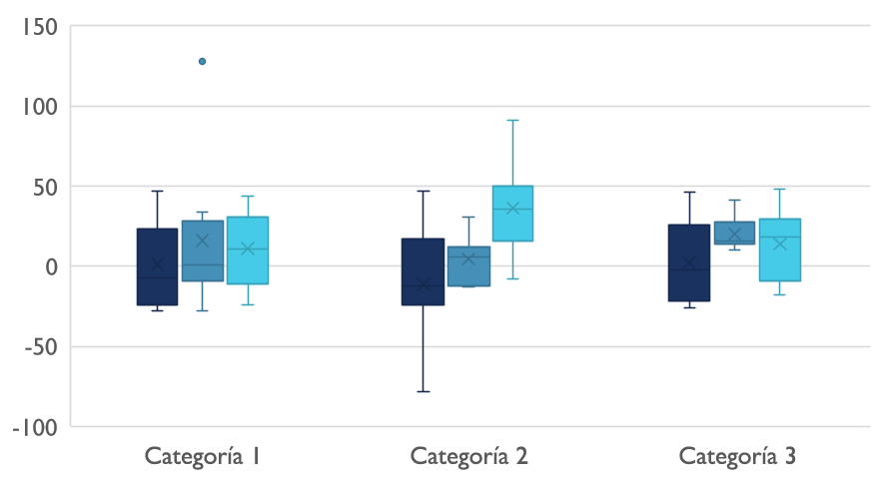
Panorama competitivo

Slide 11

Gracias
alguien@ejemplo.com

